Slide 1
作业分析0229
第五节人的运动系统和保健

Slide 2
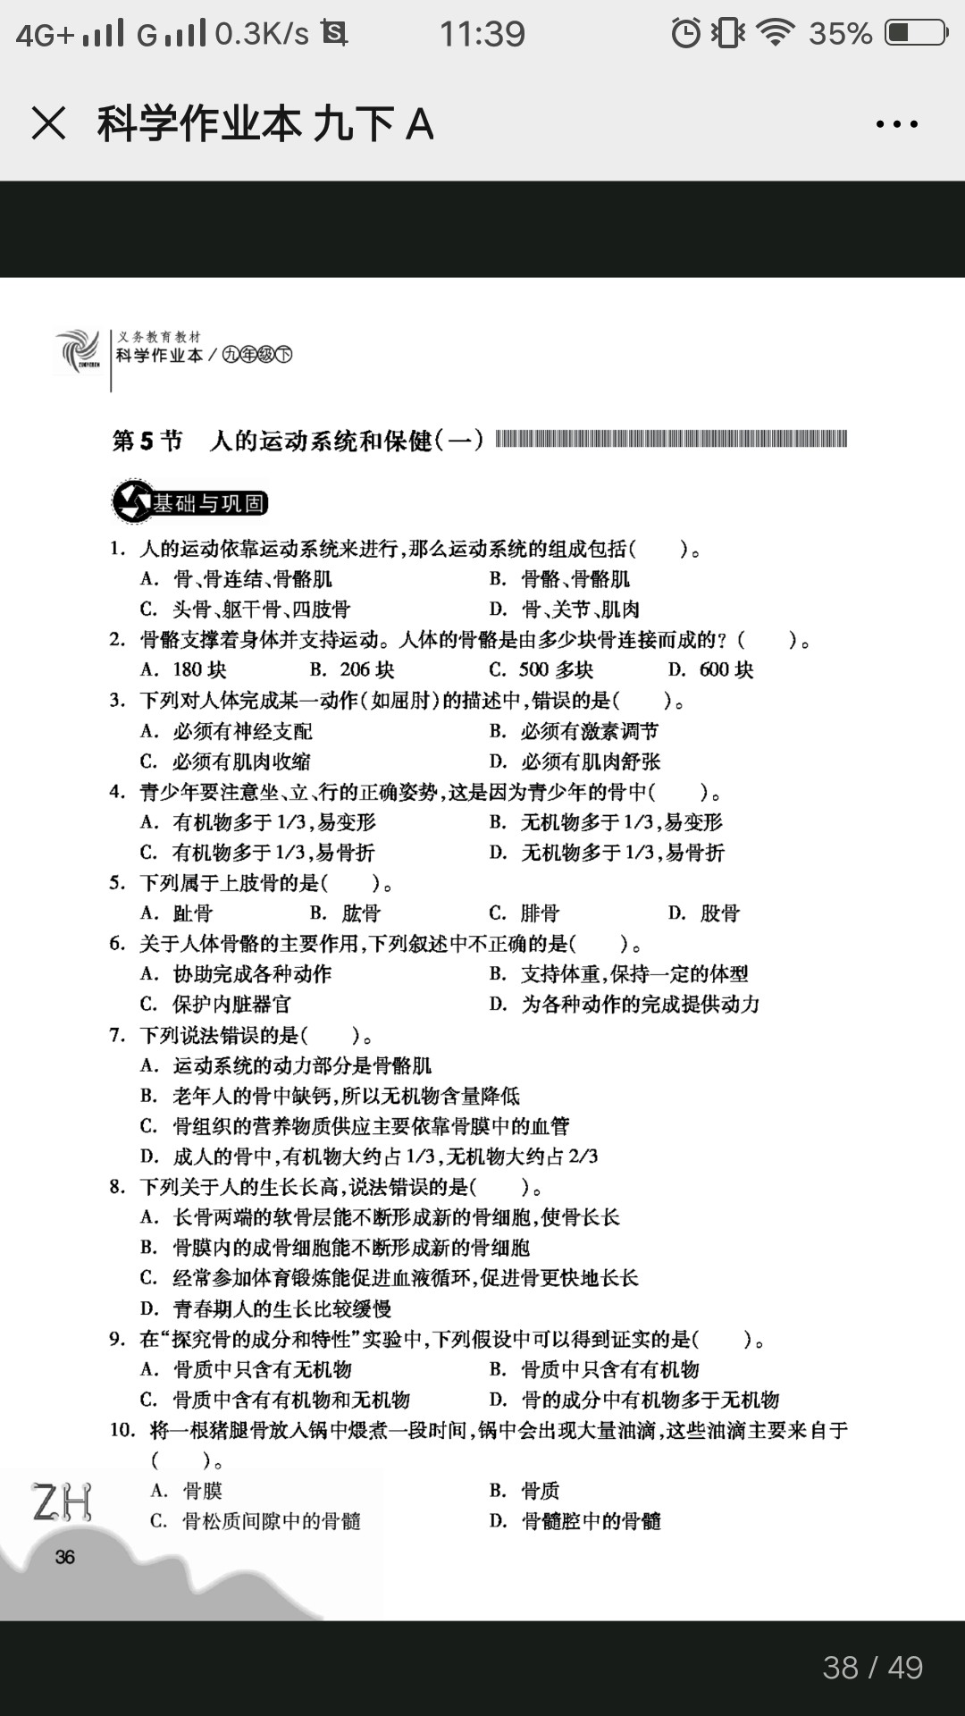
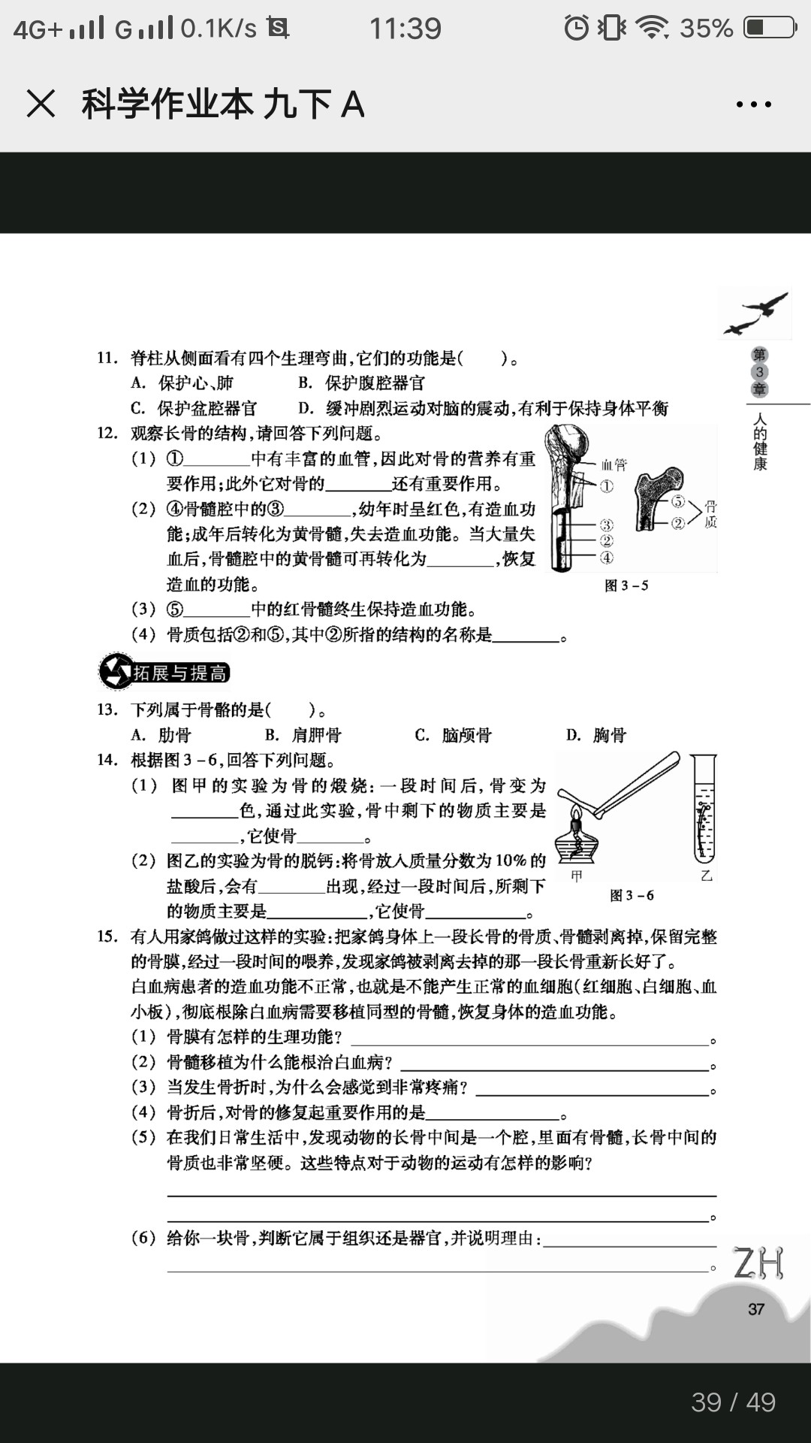
有机物具有可燃性
取鱼的肋骨，用酒精灯灼烧，观察到发出烧焦羽毛的气味，从而验证骨中含有蛋白质等有机物。
剩余的无机物不易燃烧，会变成灰白色，变得脆硬
骨的成分：
柔韧的有机物
脆硬的无机物

Slide 3
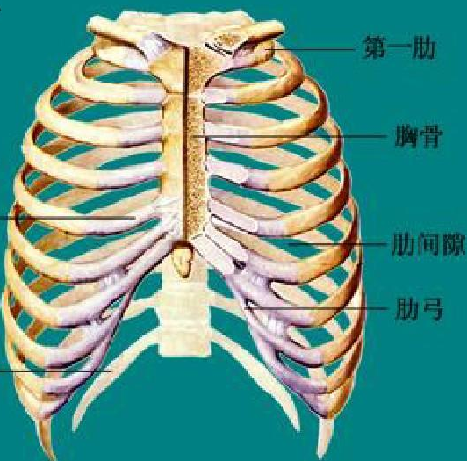
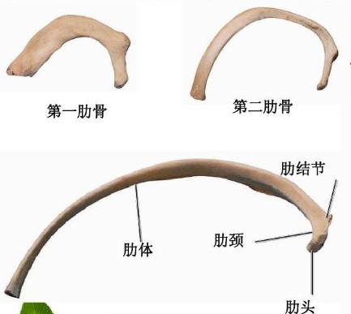
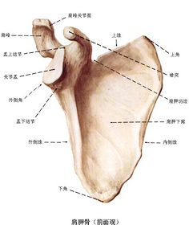
ABD是一块骨，没有骨连接
位置
人体的骨骼
头骨（颅骨）、躯干骨、四肢骨
骨与骨骼的区别：骨骼由骨和骨连接组成
脑颅骨是有头骨、顶骨、枕骨等多块骨通过不活动的骨连接而成

Slide 4
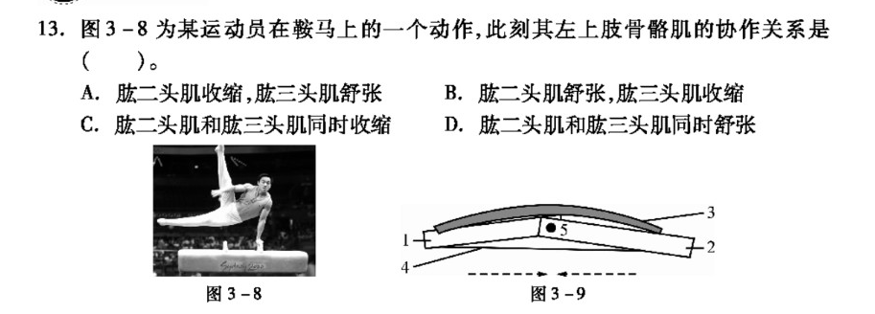
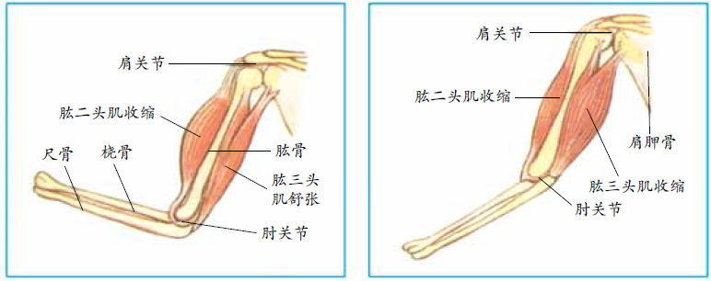
双手自然下垂时
右上肢撑起整个身体的重量，所以肱二头肌和肱三头肌同时收缩
双手竖直向上提重物；吊环项目“十字支撑”等也是如此

Slide 5
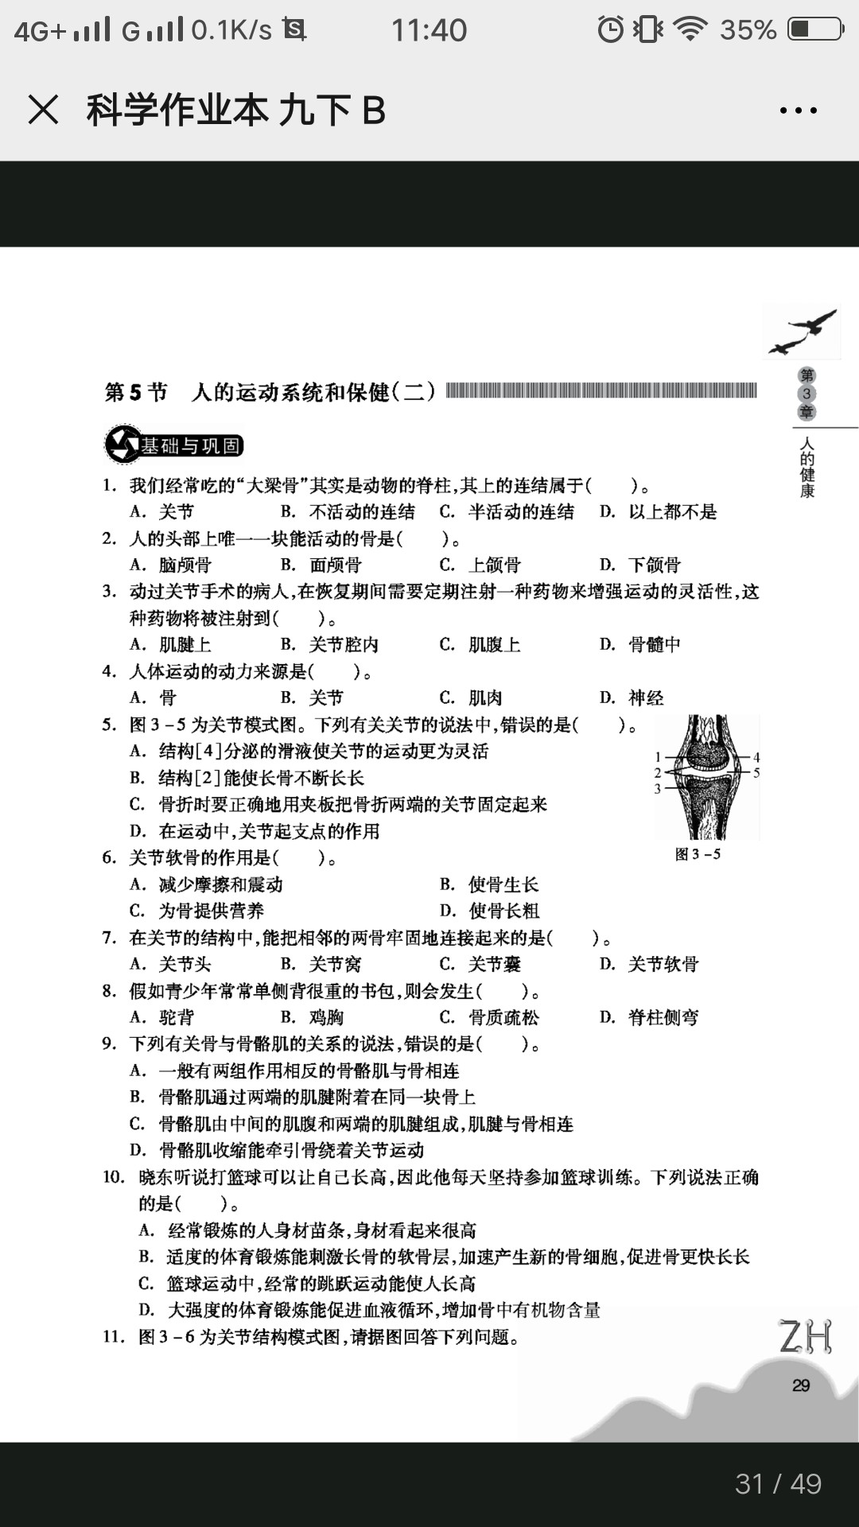
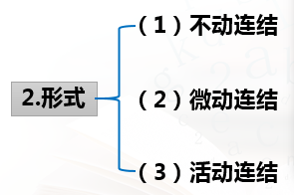
脑颅骨各骨之间的连接
脊椎间的连接
关节

Slide 6
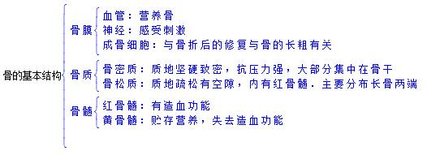

Slide 7
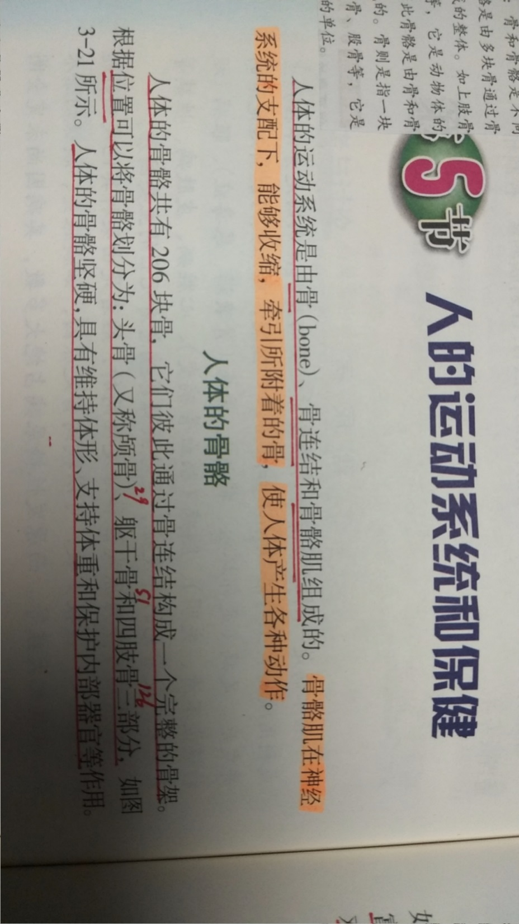
课本的原话哦
有肌肉的收缩就会有舒张，与激素无关
104页也有相似的话
骨→杠杆
关节→支点
骨骼肌→动力

Slide 8
这也是课本原话哦

Slide 9
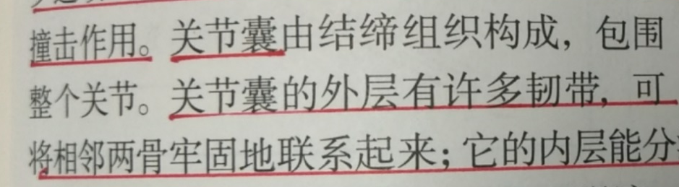
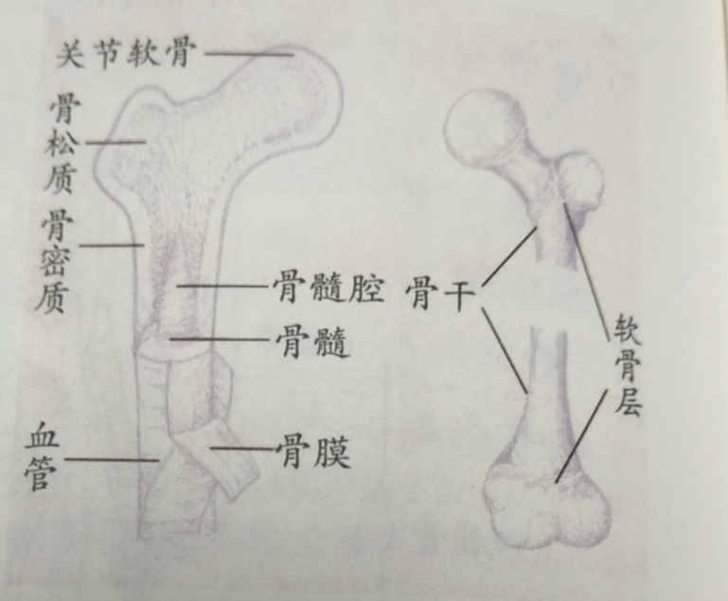
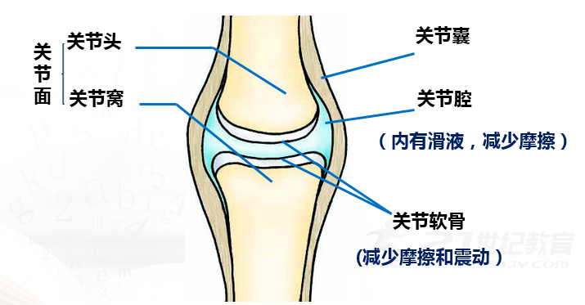
B
课本原话
C
软骨层
不同于
关节软骨

Slide 10
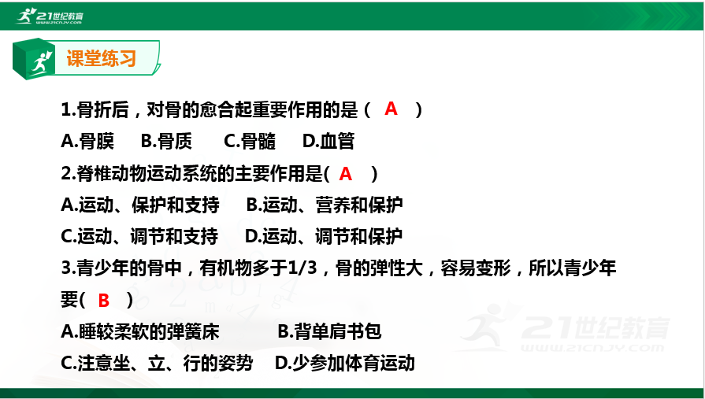

纠错:C

Slide 11
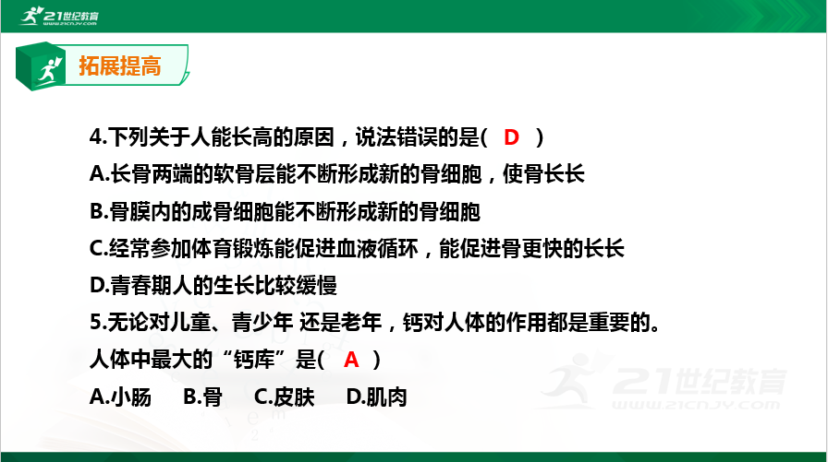
纠错:B

Slide 12
还有些题目,如第一课时的15,第二课时的14啥的,我觉得看着答案可以接受的哈
今天的视频看看,里面的知识点掌握就可以了
哦，温馨提示：明天上课记得准备好浙江中考

